Slide 1
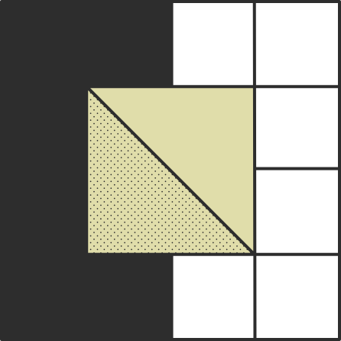

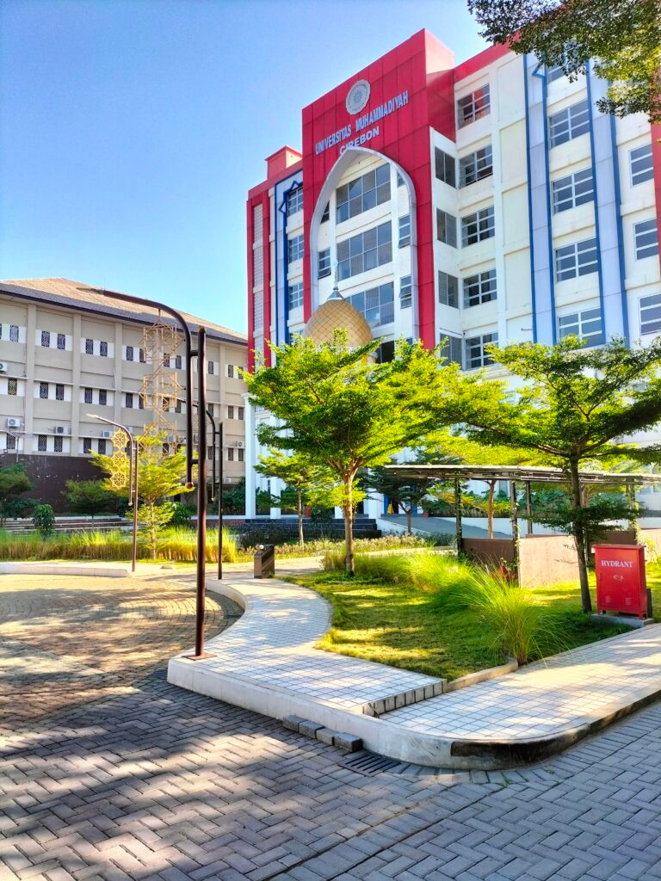

MENGGALI KONSEP MATEMATIKA DASAR PADA SENI
Sumliyah, M.Pd

Slide 2
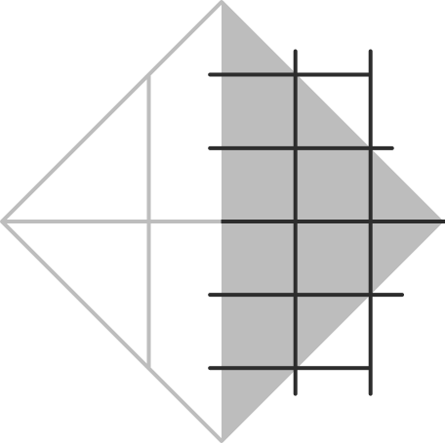

Enomatematika adalah matematika yang diterapkan oleh kelompok budaya tertentu, kelompok buruh/petani, anak-anak dari masyarakat kelas tertentu, kelas-kelas profesional, dan lain sebagainya (Gerdes, 1994).
Mengapa etnomatematika menjadi disiplin ilmu dan menjadi perhatian luas akhir-akhir ini???
Salah satu alasan yang bisa dikemukakan adalah karena pengajaran matematika di sekolah memang terlalu bersifat formal. Oleh sebab itu pembelajaran matematika sangat perlu memberikan muatan/menjembatani antara matematika dalam dunia sehari-hari yang berbasis pada budaya lokal dengan matematika sekolah.
2

Slide 3


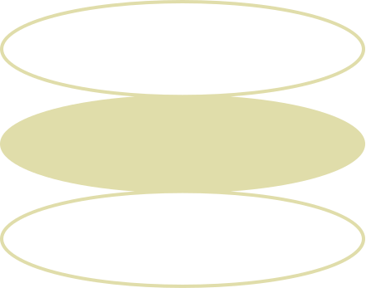
A. BUDAYA
Budaya didefinisikan sebagai seluruh aspek kehidupan manusia dalam masyarakat, yang diperoleh dengan cara belajar, termasuk pikiran dan tingkah laku ( Marvins,1999 ).
Didalam Kamus Besar Bahasa Indonesia (1996:149), disebutkan bahwa budaya adalah pikiran, akal budi, adat istiadat. Sedang kebudayaan adalah hasil kegiatan dan penciptaan batin ( akal budi ) manusia, seperti kepercayaan, kesenian dan adat istiadat.
Ahlisosiologi mengartikan kebudayaan dengan keseluruhan kecakapan ( adat, akhlak, kesenian, ilmu dll ). Sedang ahli sejarah mengartikan kebudayaan sebagai warisan atau tradisi. Bahkan ahli Antropogi melihat kebudayaan sebagai tata hidup, way of life, dan kelakuan. Definisi - definisi tersebut menunjukkan bahwa jangkauan kebudayaan sangatlah luas. Untuk memudahkan pembahasan, Ernst Cassire rmembaginya menjadi lima aspek : ( 1 ) Kehidupan Spritual ( 2 ) Bahasa dan Kesustraan ( 3 ) Kesenian ( 4 ) Sejarah dan ( 5 ) Ilmu Pengetahuan.
3

Slide 4

Peran Etnomatematika dalam Konsep Dasar Pembelajaran Matematika
Pembelajaran matematika membutuhkan suatu pendekatan agar dalam pelaksanaanya memberikan keefektifan. Salah satu faktor yang berpengaruh dalam pembelajaran adalah budaya yang ada didalam lingkungan masyarakat yang siswa tempati
Etnomatematika merupakan jembatan matematika dengan budaya, dengan menerapakan etnomatematika sebagai suatu pendekatan pembelajaran sehingga pemahaman suatu materi oleh siswa menjadi lebih mudah karena materi tersebut berkaitan langsung dengan budaya mereka yang merupakan aktivitas mereka sehari-hari dalam bermasyarakat.
6

Slide 5
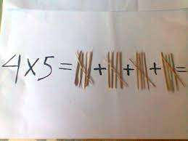
Salah satu contoh penerapan etnomatematika dalam pembelajaran matematika yaitu penggunaan media lidi pada operasi perkalian pada “Pembelajaran Etnomatematika dengan Media Lidi dalam Operasi Perkalian Matematika untuk Meningkatkan Karakter Kreatif dan Cinta Budaya lokal.
Budaya tersebut adalah budaya sunda yaitu dari perlengkapan budaya berupa sapu lidi yang digunakan untuk membantu siswa dalam pembelajaran matematika khususnya pada operasi perkalian bilangan bulat.
Adapun hasil dari hal tersebut adalah siswa menjadi lebih bersemangat dalam pembelajaran sehingga membuat mereka mudah dalam memahami materi yang disampaikan guru, dan hasil belajar siswa pun meningkat.
6

Slide 6
B. SENI
Menurut Kamus Oxford, seni adalah ekspresi atau penerapan keterampilan dan imajinasi kreatif manusia, biasanya dalam bentuk visual, menghasilkan karya yang dihargai terutama karena keindahan atau kekuatan emosionalnya.
Peran Etnomatematika dalam Konsep Dasar Pembelajaran Matematika
Etnomatematika diterapkan sebagai sarana untuk memotivasi, menstimulasi, mengatasi
kejenuhan peserta didik serta memberikan nuansa yang baru pada pembelajaran matematika (Sirate, 2012). Objek kebudayaan yang kehadirannya dekat dengan kehidupan sehari-hari peserta didik diperlukan sebagai upaya untuk mewujudkan hal tersebut. Salah satu objek kebudayaan yang sangat dekat dengan kehidupan peserta didik adalah masjid.
3

Slide 7
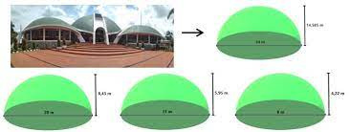
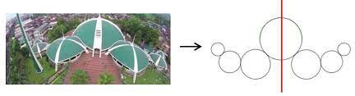
Masjid dipilih sebagai objek kebudayaan atas dasar tema pengembangan kurikulum 2013 yang menginginkan adanya pembentukan karakter dan juga sikap ketaqwaan peserta didik kepada Tuhan Yang Maha Esa. Sebagai upaya pembaharuan, penelitian kali ini ditujukan untuk menggali etnomatematika pada Masjid Jami’ Al-Baitul Amien Jember. terdapat nilai-nilai etnomatematika pada beberapa bagian bangunan Masjid Jami’ Al-Baitul Amien Jember. Bagian-bagian bangunan masjid tersebut yaitu:
1.) Kubah masjid;
4

Slide 8
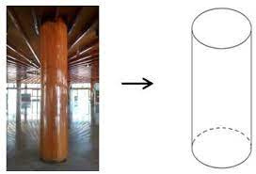
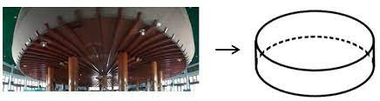
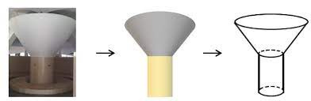
2.) Tiang penyangga masjid;
3.) Lantai dua masjid;
4.) Dinding pancuran masjid;
6

Slide 9
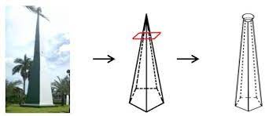
5.) Menara masjid
Berdasarkan hasil dan pembahasan sebelumnya dapat disimpulkan bahwa terdapat nilai-nilai
etnomatematika pada Masjid Jami’ Al-Baitul Amien Jember. Konsep-konsep matematika yang ditemukan ialah bangun datar (lingkaran dan trapesium), bangun ruang (bola terpancung, tabung, kerucut terpancung, dan limas segi lima terpancung), kekongruenan, dan refleksi.
6

Slide 10

Thank you...

